Slide 1
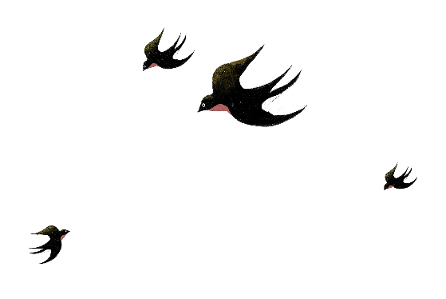


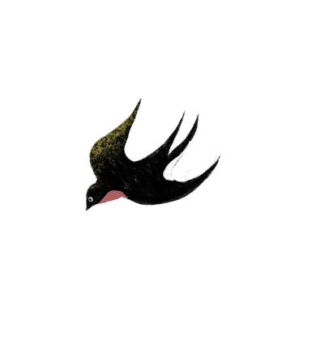


Slide 2



Slide 3


Thứ gì để thở?
Không khí

Slide 4
Thứ gì chống lại cơn khát?
Nước

Slide 5
Để chống lại cơn đói?
Thức ăn

Slide 6
Để nhìn thấy xung quanh?
Ánh sáng

Slide 7




Slide 8


Slide 9

Môi trường bao gồm các yếu tố như ánh sáng, không khí, nhiệt độ, đất, nước, động vật, thực vật,... Sinh vật sử dụng các yếu tố do môi trường cung cấp làm thức ăn, nơi ở và các điều kiện cần thiết khác để sống và phát triển.

Slide 10


Môi trường bao gồm những gì?
Môi trường tự nhiên bao gồm ánh sáng, không khí, nhiệt độ, đất, nước, động vật, thực vật,....

Slide 11
Em có thể gặp các yếu tố đó ở đâu?
Các yếu tố này có khắp nơi xung quanh chúng ta.

Slide 12
Sinh vật cần các yếu tố của môi trường để làm gì?
Sinh vật cần các yếu tố của môi trường để sinh sống và phát triển.

Slide 13
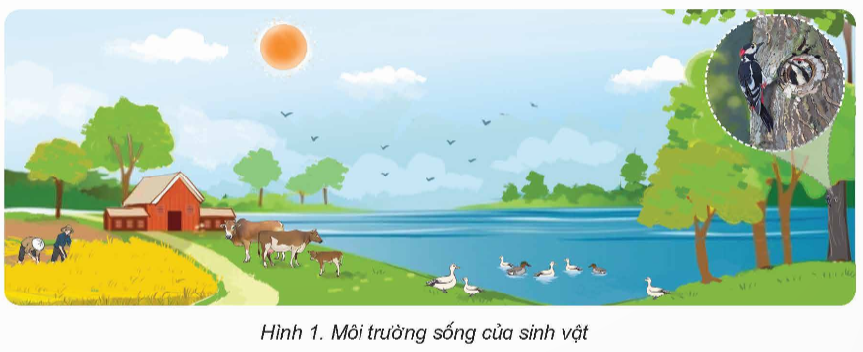
Quan sát hình 1 và cho biết:
- Tên những yếu tố của môi trường thể hiện trong mỗi hình.
- Môi trường cung cấp những gì cho động vật, thực vật, con người sinh sống?

Slide 14



Slide 15
Các yếu tố môi trường có trong hình: Mặt Trời, mây, bò, vịt, cây lúa,...

Slide 16
Cây gỗ giúp chim chóc làm tổ
Mây che nắng hoặc mang mưa
Không khí rất cần cho sự sống của con người và các loài sinh vật để hô hấp.
Người lấy sữa, thịt để ăn uống, da bò làm áo da, túi xách, giày dép,…
Cây lúa cho con người hạt gạo để ăn, rơm rạ để đun bếp, làm chổi,...
Hồ nước cho vịt thức ăn, nước uống

Slide 17

Môi trường cung cấp rất nhiều yếu tố giúp cho các loài sinh vật và phát triển.

Slide 18
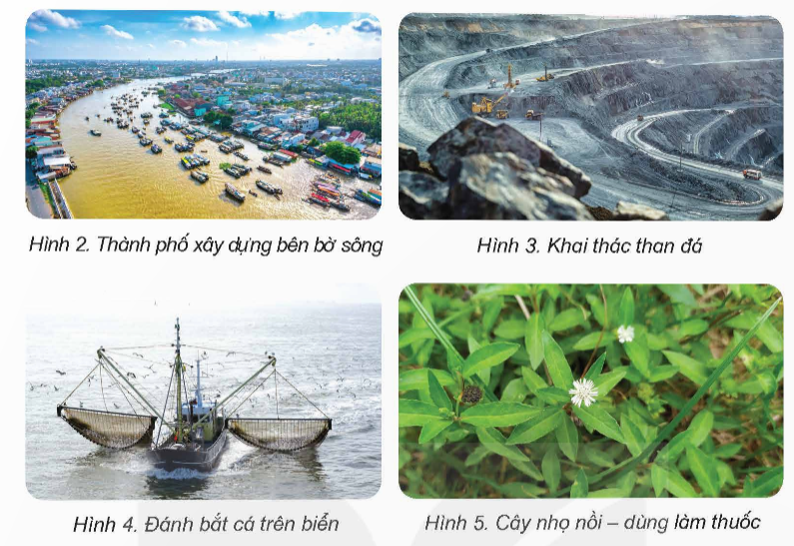
Quan sát hình 2 đến 4 và cho biết:
- Tên những yếu tố của môi trường thể hiện trong mỗi hình.
- Môi trường cung cấp những gì cho động vật, thực vật, con người sinh sống?

Slide 20

Môi trường cung cấp đất đai cho con người xây dựng nhà cửa để ở , đường xá để đi lại,...

Slide 21
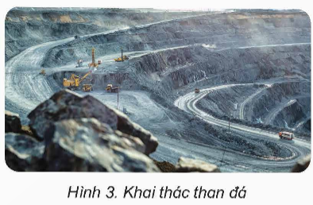
Môi trường đất cung cấp tài nguyên than đá cho con người làm chất đốt,...

Slide 22
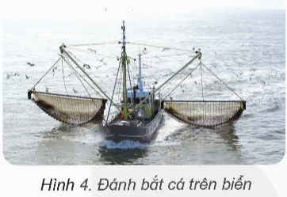
Môi trường nước cung cấp các loài thủy hải sản làm thức ăn cho con người,....

Slide 23
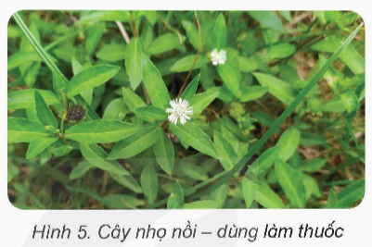
Môi trường thực vật cung cấp các loại cây làm thuốc cho các loài động vật và con người.

Slide 24







Đối với những loài sinh vật sống trên cạn, mặt đất cung cấp những gì cho chúng hoạt động sống?
Mặt đất: Môi trường cung cấp thức ăn, và tất cả những yếu tố cần cho con người và các loài vật sinh sống,...

Slide 25
Kể tên những loài thực vật , động vật con người sử dụng làm thuốc mà em biết?

Slide 26
Môi trường cung cấp thức ăn, nơi ở, các nhu cầu sống thiết yếu cho con người và các sinh vật khác sinh sống và phát triển.

Slide 27


Slide 28















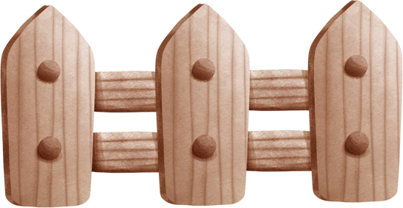




Slide 29



+ Hs chơi theo nhóm bàn tìm về một môi trường cung cấp thức ăn, chỗ ở và các nhu cầu thiết yếu khác cho sinh vật, con người.
+ HS1 : nghĩ tên một loài sinh vật
+ HS2: nêu những yếu tố mà môi trường cung cấp cho sinh vật đó.
+ Trong 3 phút, HS nào kể được nhiều và đúng sẽ được tuyên dương, chiến thắng.
z

Slide 30
Em có biết
Tầng ozone bao quanh Trái Đất có khả năng hấp thụ phần lớn tia cực tím từ Mặt Trời, là những tia sáng có hại cho sinh vật và con người. Nếu tầng ozone bị thủng, tia cực tím sẽ chiếu xuống bề mặt Trái Đất gây ảnh hưởng xấu cho sinh vật, con người.

Slide 31


Slide 32


Slide 33
Chia sẻ liên hệ với nơi em đang ở: Môi trường cung cấp cho em những gì?

Slide 34





